Slide 1
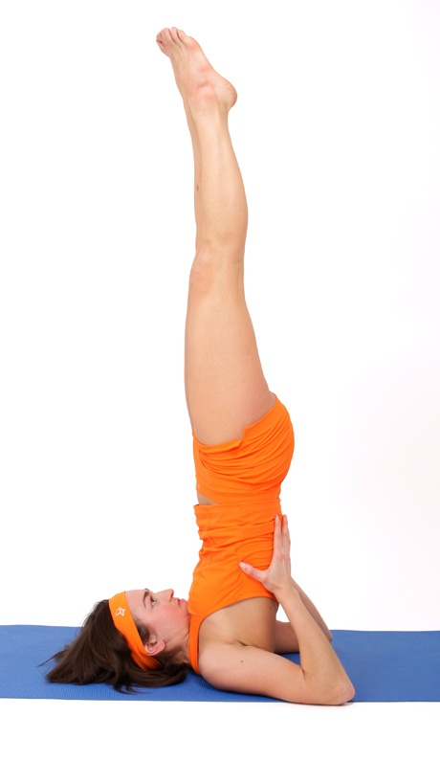
Елементи акробатики

Slide 2
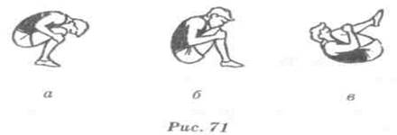
Групування
Групування - це зігнуте положення тіла, при якому коліна підтягнуті до плечей, лікті притиснуті до тулуба, а кисті захоплюють середину гомілки (стопи й коліна злегка розведені). Групування служить основною підвідною вправою, до перекатів і сальто в групуванні. Групування виконують в присіді (мал. а), сидячи (мал. б), лежачи на спині (мал. в).

Slide 3
Вправа 1
Групування в присіді
З в.п. руки вгору, швидко присісти й прийняти положення в угрупованні в присіді, звертаючи увагу на вміння округляти спину.

Slide 4
Вправа 2
Групування в присіді сидячи
З положення упору сидячи позаду швидко зігнути ноги й згрупуватися.

Slide 5
Вправа 3
Групування лежачи на спині .
Лежачи на спині руки нагору, швидко зігнути ноги й згрупуватися.

Slide 6
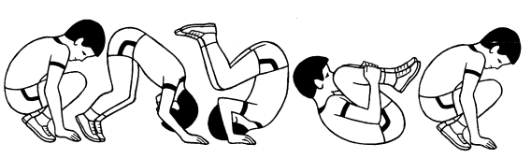
Вправа 1
Перекид вперед в упор присівши
1. Перекид вперед з упору присівши в положення сидячи (в групуванні): прийняти упор присівши, руки трохи вперед, переносячи центр ваги на руки, згинаючи їх, відштовхнутись ногами і, енергійно згрупувавшись, перевернутись через голову до положення групування сидячи.
2. Перекид вперед з упору присівши до упору присівши виконується так само, як і перекид вперед до положення сидячи. Проте щоб перейти в упор присівши, треба швидко і енергійно групуватись.

Slide 7
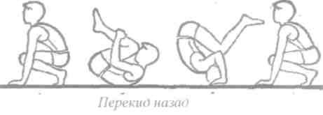
Вправа 2
Перекид назад
Перекид назад - виконується з положення упор присівши. Далі перекат на спину, енергійно зігнути в колінах ноги і прийняти положення групування. Продовжити перекат, поставити зігнуті у ліктях руки
на гімнастичний мат біля голови і спираючись на руки, перейти в упор присівши чи на коліна.

Slide 8
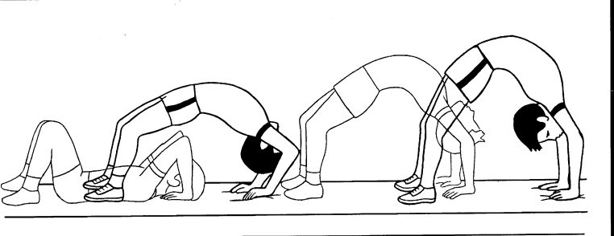
Вправа 3
«Міст» з положення лежачи на спині
1. Лежачи на спині, сильно зігнути ноги й розвести їх (на довжину стопи).
2. Носки розгорнути на зовні, руками обпертися в плечі (пальцями до плечей.
3. Випрямляючи одночасно руки й ноги, прогнутися й нахилити голову назад.
4. Згинаючи руки й ноги, нахиляючи голову вперед, повільно опуститися на спину у вихідне положення.
При виконанні намагатися повністю розігнути ноги й перевести масу тіла на руки.

Slide 9
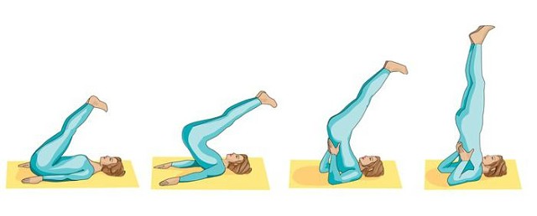
Вправа 4
Виконуй цю вправу з положення лежачи на спині, руки вздовж тулуба. Опираючись на потилицю й лопатки, піднімай зігнуті ноги й тулуб угору, тримаючись руками за спину. Випрям ноги.

Slide 10
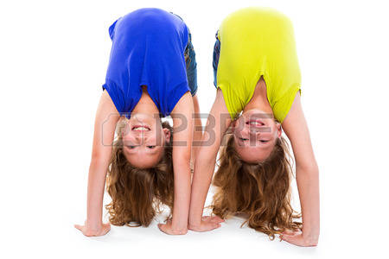
Дякую за увагу!

